Slide 1
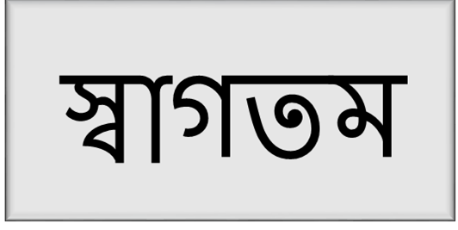
Na
Cl
Na
Cl

Slide 2
মোঃ মাইনুল ইসলাম
সহকারী শিক্ষক
সৈয়দকাঠী ইউনিয়ন ইনস্টিটিউশন
আউয়ার, বানারীপাড়া, বরিশাল।
মোবাইলঃ 01914518238
ইমেইলঃ imaynul@gmail.com
বাতায়ন ইউজারঃ MAYNUL ISLAM
শ্রেণিঃ ৮ম
বিষয়ঃ বিজ্ঞান
পাঠঃ রাসায়নিক বিক্রিয়া
আজকের পাঠঃ প্রতীক, সংকেত ও যোজনী
সময়ঃ ৪৫ মিনিট
তারিখঃ _ _/ _ _/ ২০১৭
পাঠ পরিচিতি
পরিচিতি

Slide 3
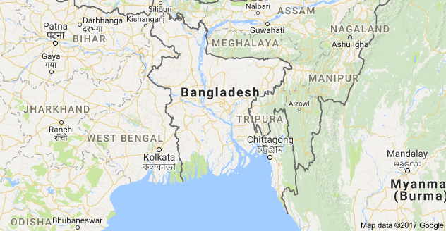
বাংলা দেশের প্রতীক
ভারতের প্রতীক

Slide 4
পাঠ ঘোষণা
প্রতীক, সংকেত ও যোজনী

Slide 5
শিখনফল
পাঠ শেষে শিক্ষার্থী-
প্রতীক কী তা বলতে পারবে
প্রতীক লেখার নিয়ম ব্যাখ্যা করতে পারবে
সংকেত হতে যোজনী নির্ণয় করতে পারবে

Slide 6
মৈলের নাম |  | প্রতীক
বাংলায় | ইংরেজিতে
হাইড্রোজেন
হিলিয়াম
লিথিয়াম
অক্সিজেন
Hydrogen
H
He
Helium
Lithium
Li
O
Oxygen
মৌলের প্রতীক কীভাবে লেখা হয়?
মৌলের প্রতীক লিখতে নামের প্রথম একটি বা দুটি বর্ণ ব্যবহার হয়।

Slide 7
একক কাজ
বিজ্ঞানের ভাষায় প্রতীক কী?

Slide 8
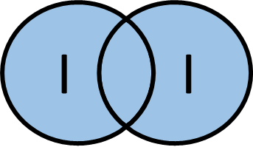
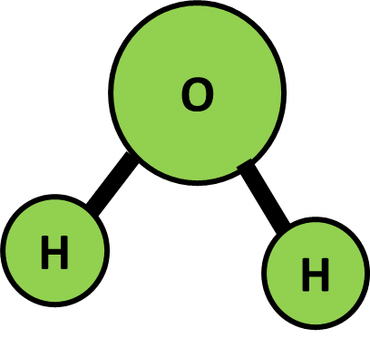
চিত্র গুলো মন দিয়ে দেখ-
I
আয়োডিনের পরমাণু
I
আয়োডিনের অণু
$$I_{2}$$
পরমাণু
প্রতীক
অণু
সংকেত
$$H_{2}O$$
পানি অণু
সংকেত কী?
মৌল বা যৌগের অণুর সংক্ষিপ্তরূপকে সংকেত বলে।

Slide 9
জোড়ায় কাজ
O
H
প্রতীক কেবলমাত্র মৌলের ক্ষেত্রে হতে পারে ব্যাখ্যা কর।

Slide 10
যোজনী সংখ্যাকে বাহু সংখ্যা বলাহয়।
নাম | যোজনী | বাহু সংখ্যা
হাইড্রোজেন(H) | 1
অক্সিজেন(O) | 2
ক্লোরিন(Cl) | 1
সোডিয়াম(Na) | 1
১টি
H
O
উত্তর
২টি
উত্তর
১টি
Cl
উত্তর
১টি
Na

Slide 11
O
পানির অণুর সংকেত $H_{2}O$
H
H
অণু গঠনে যোজনীর গুরুত্ব কী?
একটি পরমাণুর একটি বাহুর সাথে অপর একটি পরমাণুর একটি বাহুর সাথে যুক্ত হয়।

Slide 12
দলগত কাজ
মিথেনের এবং কার্বনডাই অক্সাইডের অণুতে কার্বনের ও অক্সিজেনের যোজনী কত?
H
O
C
O
H
C
H
H
$${CO}_{2}$$
$${CH}_{4}$$
উত্তরঃ কার্বনের যোজনী ৪ ও অক্সিজেনের যোজনী ২

Slide 13
যোজনী সম্পর্কিত নিয়ম-
যদি A মৌলের যোজনী x এবং B মৌলের যোজনী y তবে,
A এবং B দ্বারা গঠিত যৌগটি হবে $A_{y}B_{x}$
${NH}_{3}$ যৌগে নিয়মটি মান্য করেছে কী?
$N$ এর যোজনী ৩ এবং $H$এর যোজনী ১। সুতরাং $N_{1}H_{3}={NH}_{3}$

Slide 14
মূল্যায়ন
কার্বনডাই অক্সাইডের অনুতে কার্বনের ও অক্সিজেনের যোজনী যথাক্রমে ৪ এবং ২ হলেও সংকেত $C_{2}O_{4}$ না হয়ে ${CO}_{2}$ কেন?

Slide 15
বড়ির কাজ
৩টি যৌগের নাম লিখ যাদের উপাদান গুলোর যোজনীর অনুপাত ১:১

Slide 16
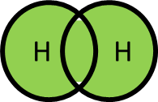
O
O
O
H
H
H
H

